Slide 1
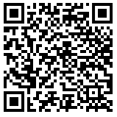
Прикладная Криптография: Симметричные криптосистемы Абсолютная и Cемантическая стойкость (Акт 2)
Макаров Артём
МИФИ 2025
Плейлист в ожидании пары
Тестовый пробный альфа запуск раннего доступа бегущей строки | Самое время вспомнить термин «Абсолютная стойкость» | Термин «Предикат» тоже можно вспомнить | Сегодня четверг | Придётся что-то делать для получения оценки (╯°□°)╯︵ ┻━┻ | vps + 3x-ui | Интересный факт – когда то первая лекция была по материалам первых двух презентаций, но студенты слишком громко вопили от боли | На лекции можно кушать и пить чай | FLAG_{secret_flag_is_d0bbd0bed0b2d0b8d182d0b5206374662dd0bdd0b8d0bad0bed0b2} | «Симметричные» пишется с двумя «м» | «Асимметричные» пишутся с одной «с» и двумя «м» | Если только вы не подразумеваете Assy-metric | Скоро начнём… | " OR 1 = 1; DROP TABLE USERS -- - | Всё в этом мире делится на хэш-функции и на не-хэш-функции | | end;

Slide 2
Тест.
Положить телефон экраном вниз справа от себя
Не разговаривать с соседями
Не пользоваться конспектами и электронными устройствами
Написать номер (по таблице) и ФИО на листочке
Написать краткий ответ на вопрос
Дождаться окончания теста

Slide 3
Тест.
Одноразовый блокнот переменной длины по модулю 7. Является ли абсолютно стойким, почему?
Положить телефон экраном вниз справа от себя
Не разговаривать с соседями
Не пользоваться конспектами и электронными устройствами
Написать номер (по таблице) и ФИО на листочке
Написать краткий ответ на вопрос
Дождаться окончания теста

Slide 4
TIME
IS
UP

Slide 5
Электронное дз
Быстрее
Меньше
Проще
Те же задания, но их меньше и меньше доказывать
Переход возможен только в сторону электронных
Оцениваются как 75% от «физических» дз
Для перехода на электронные надо написать в личку

Slide 6
На прошлой лекции…

Slide 7

Эквивалентные определения абсолютной стойкости
Теорема 1.4. Пусть $Ε=\left(E,D\right)$- шифр Шеннона на $(K,M,C)$. Рассмотрим вероятностный эксперимент для равномерно распределённой $k∈_{R}K.$
Тогда $Ε$– абсолютно стойкий тогда и только тогда, когда для произвольного предиката $φ:C→\{0,1\}$ и $∀m_{0},m_{1}∈M$
$$Pr⁡[φ\left(E\left(k,m_{0}\right)=1\right]=\operatorname{Pr}\left[φ\left(E\left(k,m_{1}\right)\right)=1\right]$$
Иными словами: при использовании произвольного предиката на шифртекстах абсолютно стойкого шифра злоумышленник не получает информации об открытом тексте.

Slide 8

Плохие новости
Теорема 1.7 (Шеннона). Пусть $Ε=\left(E,D\right)$ шифр Шеннона на $\left(K,M,C\right).$ Если $Ε$ – абсолютно стойкий, то
$\left|K\right|≥\left|M\right|$
$H\left(k\right)≥H\left(m\right)$, $k∈_{R}K$, $m∈_{R}M$
Простое объяснение – невозможно получить равномерно распределённую случайную величину длины $m$, используя детерминированный алгоритм над равномерно распределённой случайной величиной длины $n<m$.
Иными словами, для шифрования 1 Gb данных любым абсолютно стойким шифром потребуется ключ размера как минимум 1 Gb.

Slide 9
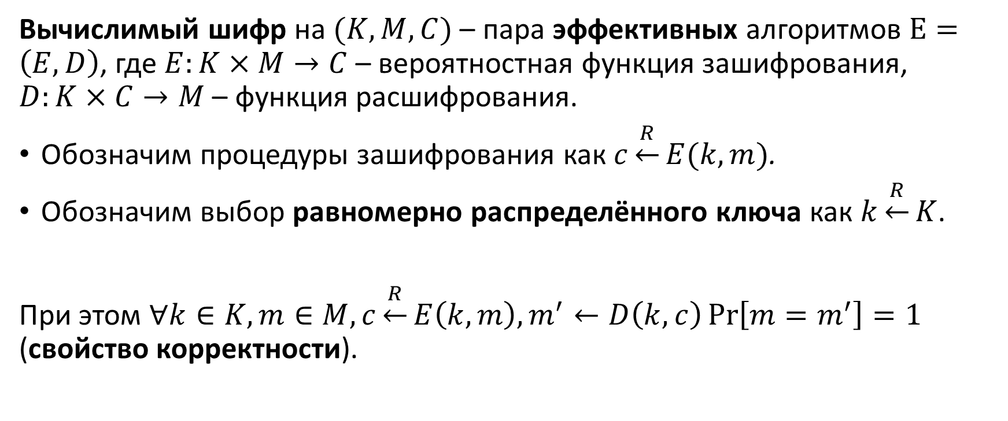
Вычислимый шифр
Вычислимый шифр на $(K,M,C)$ – пара эффективных алгоритмов $Ε=\left(E,D\right)$, где $E:K×M→C$ – вероятностная функция зашифрования, $D:K×C→M$ – функция расшифрования.
Обозначим процедуры зашифрования как $c\underset{←}{R}E(k,m)$.
Обозначим выбор равномерно распределённого ключа как $k\underset{←}{R}K$.
При этом $∀k∈K,m∈M, c\underset{←}{R}E\left(k,m\right),m^{′}←D\left(k,c\right)\operatorname{Pr}\left[m=m^{′}\right]=1$ (свойство корректности).

Slide 10
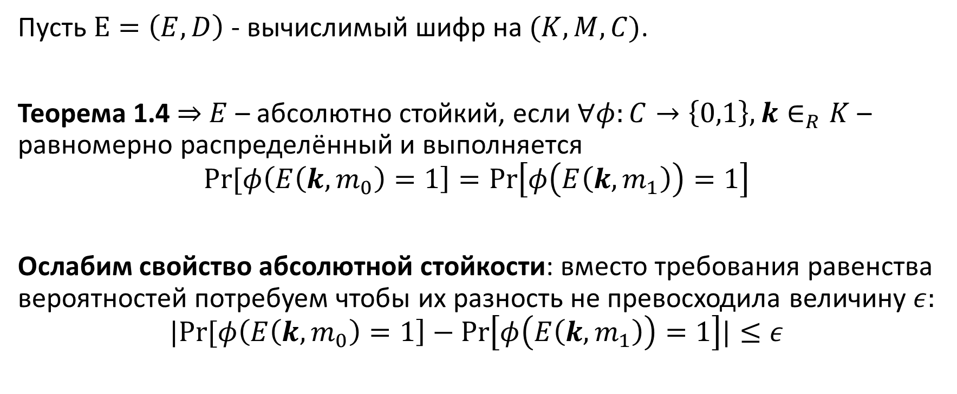
Семантическая стойкость
Пусть $Ε=\left(E,D\right)$ - вычислимый шифр на $(K,M,C)$.
Теорема 1.4 $⇒$ $E$ – абсолютно стойкий, если $∀φ:C→\left\{0,1\right\},k∈_{R}K$ – равномерно распределённый и выполняется
$$Pr⁡[φ\left(E\left(k,m_{0}\right)=1\right]=\operatorname{Pr}\left[φ\left(E\left(k,m_{1}\right)\right)=1\right]$$
Ослабим свойство абсолютной стойкости: вместо требования равенства вероятностей потребуем чтобы их разность не превосходила величину $ε:$
$$|Pr⁡[φ\left(E\left(k,m_{0}\right)=1\right]−\operatorname{Pr}\left[φ\left(E\left(k,m_{1}\right)\right)=1\right]|≤ε$$

Slide 11

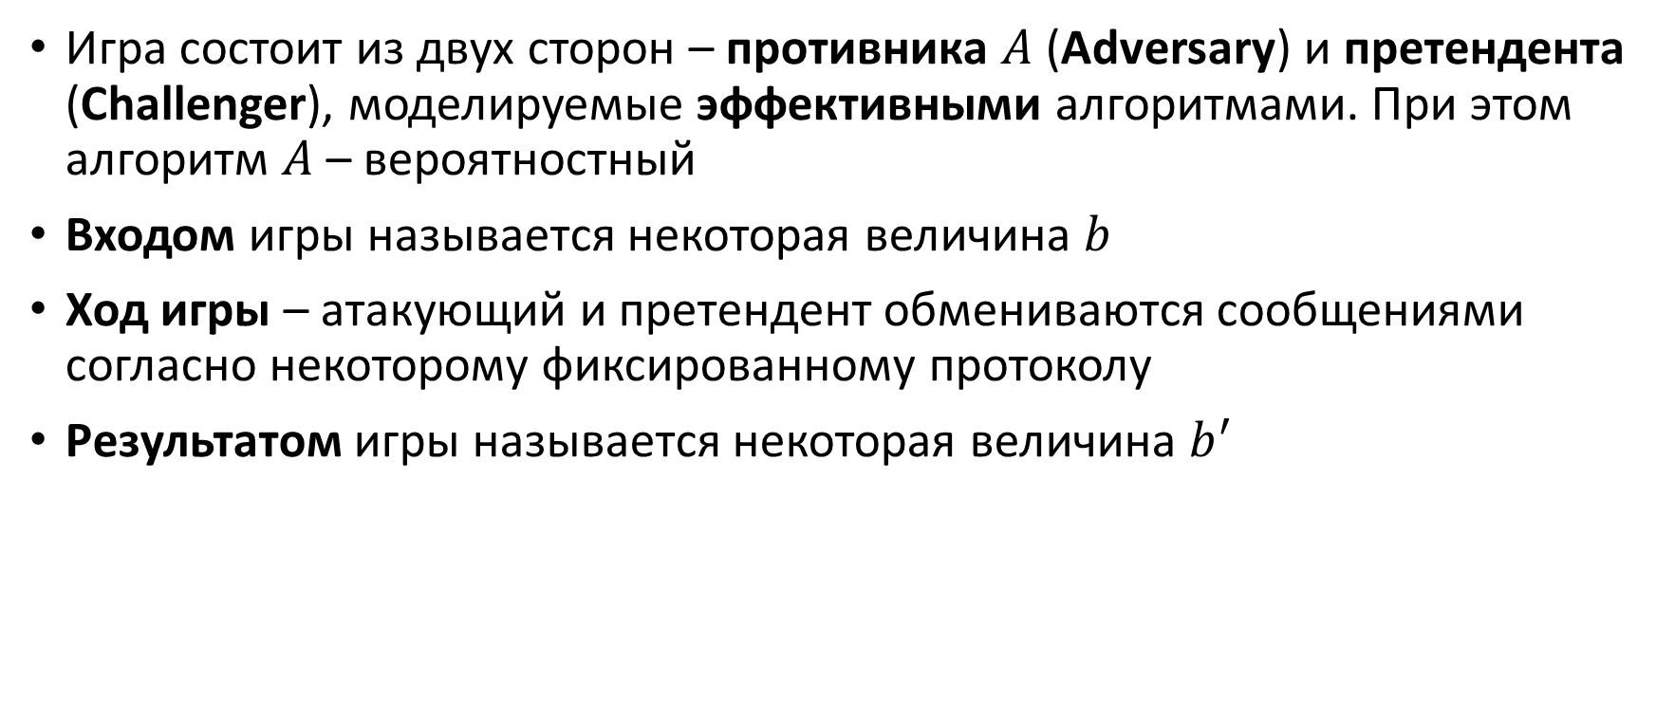



Понятие игры
Игра состоит из двух сторон – противника $A$ (Adversary) и претендента (Challenger), моделируемые эффективными алгоритмами. При этом алгоритм $A$ – вероятностный
Входом игры называется некоторая величина $b$
Ход игры – атакующий и претендент обмениваются сообщениями согласно некоторому фиксированному протоколу
Результатом игры называется некоторая величина $b^{′}$
$$m_{1}$$
Chal.
$$m_{2}$$
Adv. $A$
$$b$$
b’
…
Bellare, Rogaway The Game-Playing Technique ‘04

Slide 12
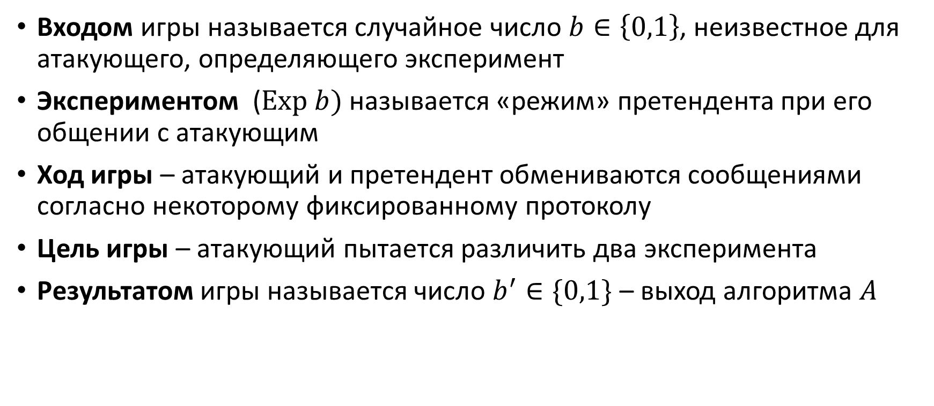
Понятие игры на различимость, определения
Входом игры называется случайное число $b∈\left\{0,1\right\}$, неизвестное для атакующего, определяющего эксперимент
Экспериментом ($Exp b)$называется «режим» претендента при его общении с атакующим
Ход игры – атакующий и претендент обмениваются сообщениями согласно некоторому фиксированному протоколу
Цель игры – атакующий пытается различить два эксперимента
Результатом игры называется число $b^{′}∈\{0,1\}$ – выход алгоритма $A$

Slide 13


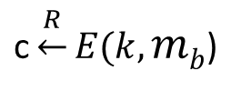

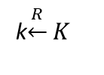


Игра: семантическая стойкость (одноразовое использование ключа)
Для $Ε=\left(E,D\right)$ - вычислимого шифра на $(K,M,C)$ и противника $A$ определим два эксперимента, Exp. 0 и Exp. 1 следующим образом:
$$b$$
Chal.
$$m0 , m1  M : |m0| = |m1|$$
Adv. $A$
k$\underset{←}{R}K$
$\text{c}\underset{←}{R}E(k, mb$)
$$b’∈ \{0,1\}$$

Slide 14


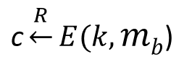
Игра: семантическая стойкость (одноразовое использование ключа)
Претендент выбирает $k\underset{←}{R}K$
Противник выбирает сообщения $m_{0},m_{1}∈M$ одинаковой длины
Претендент вычисляет c$\underset{←}{R}E(k, m_{b})$ и отправляет противнику
Противник возвращает бит $b^{′}∈\{0,1\}$ как результат игры
$$b$$
Chal.
$$m0 , m1  M : |m0| = |m1|$$
Adv. $A$
k$\underset{←}{R}K$
$\text{c}\underset{←}{R}E(k, mb$)
$$b’∈ \{0,1\}$$

Slide 15
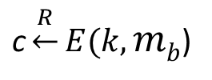


Игра: семантическая стойкость (одноразовое использование ключа)
Пусть $W_{b}$ - событие того, что $b^{′}=1$ в эксперименте $b$.
Преимуществом (Advantage) противника $A$ против алгоритма $E$ в игре на семантическую стойкость есть величина:
$$SSadv\left[A,Ε\right]=|\operatorname{Pr}\left[W_{0}\right]−Pr⁡[W_{1}]|$$
$$b$$
Chal.
$$m0 , m1  M : |m0| = |m1|$$
Adv. $A$
k$\underset{←}{R}K$
$\text{c}\underset{←}{R}E(k, mb$)
$$b’∈ \{0,1\}$$

Slide 16


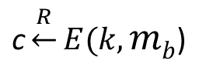
Семантическая стойкость (одноразовое использование ключа)
Шифр $Ε$ - (одноразово) семантически стойкий, если для всех эффективных противников $A$ величина $SSadv\left[A,Ε\right]<ε$ – пренебрежимо малая величина
Иными словами – вычислительно невозможно отличить шифртексты различных сообщений
$$b$$
Chal.
$$m0 , m1  M : |m0| = |m1|$$
Adv. $A$
k$\underset{←}{R}K$
$\text{c}\underset{←}{R}E(k, mb$)
$$SSadv\left[A,Ε\right]=|\operatorname{Pr}\left[W_{0}\right]−Pr⁡[W_{1}]|$$
$$b’∈ \{0,1\}$$

Slide 17
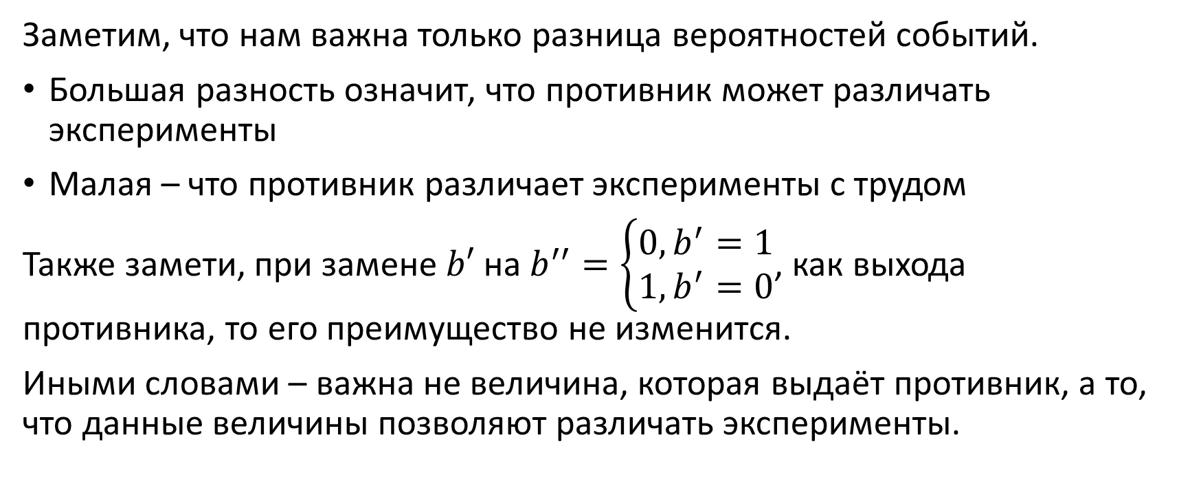
Семантическая стойкость (одноразовое использование ключа)
Заметим, что нам важна только разница вероятностей событий.
Большая разность означит, что противник может различать эксперименты
Малая – что противник различает эксперименты с трудом
Также замети, при замене $b′$ на $b^{′′}=\left\{\begin{aligned}0,b^{′}=1 \\ 1,b^{′}=0\end{aligned}\right.$, как выхода противника, то его преимущество не изменится.
Иными словами – важна не величина, которая выдаёт противник, а то, что данные величины позволяют различать эксперименты.

Slide 18
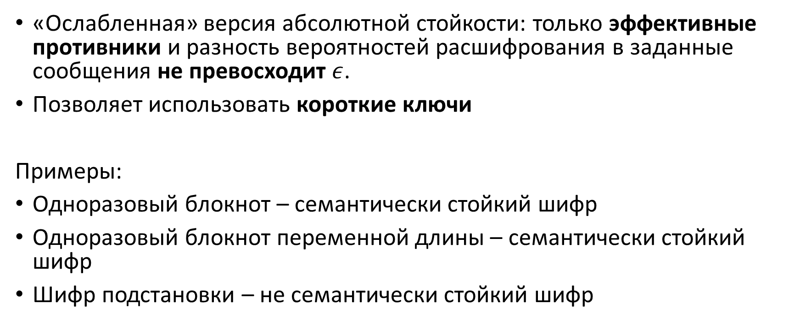
Семантическая стойкость
«Ослабленная» версия абсолютной стойкости: только эффективные противники и разность вероятностей расшифрования в заданные сообщения не превосходит $ε$.
Позволяет использовать короткие ключи
Примеры:
Одноразовый блокнот – семантически стойкий шифр
Одноразовый блокнот переменной длины – семантически стойкий шифр
Шифр подстановки – не семантически стойкий шифр

Slide 19
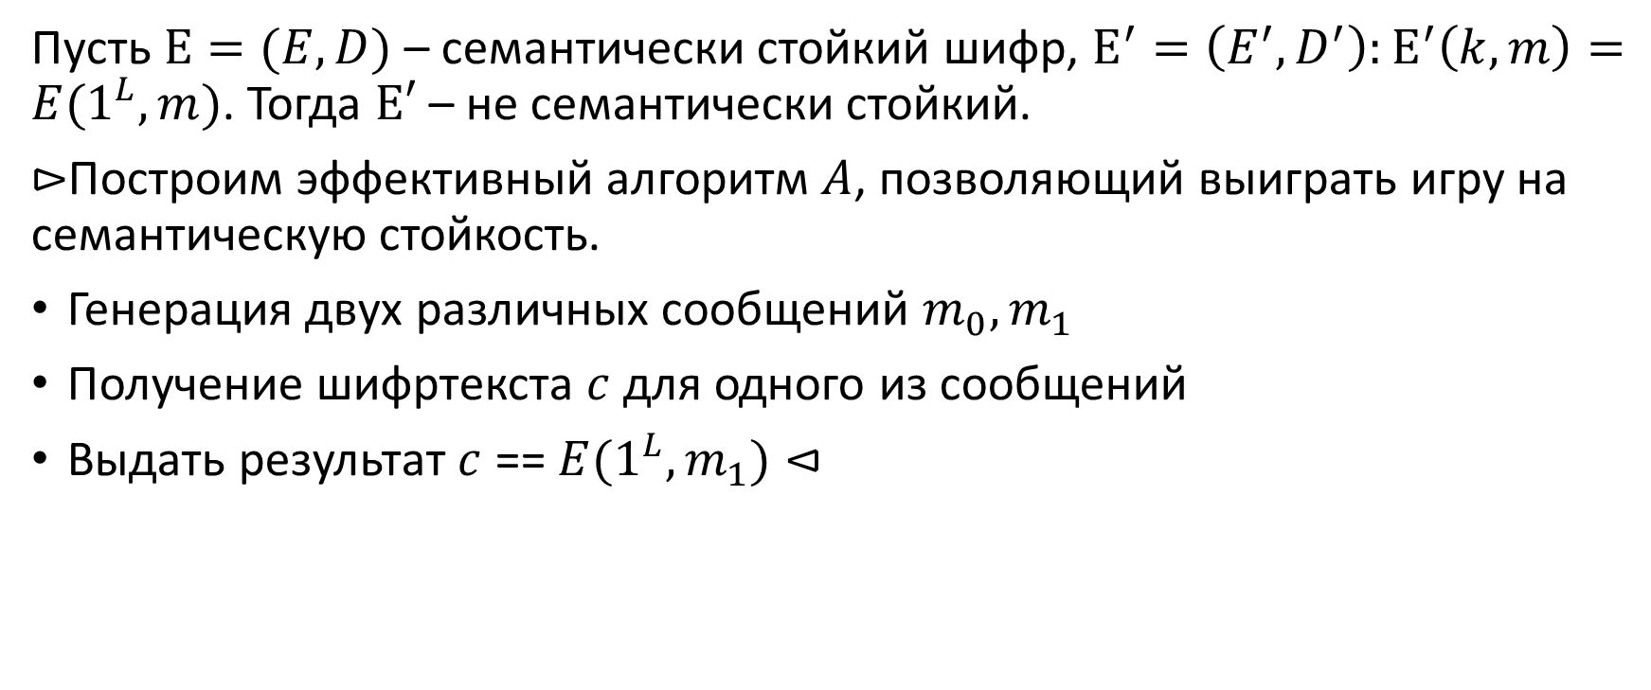
Построение атаки на семантическую стойкость
Пусть $E=(E,D)$ – семантически стойкий шифр, $E^{′}=\left(E^{′},D^{′}\right):E^{′}\left(k,m\right)=E(1^{L},m)$. Тогда $E′$ – не семантически стойкий.
$⊳$Построим эффективный алгоритм $A$, позволяющий выиграть игру на семантическую стойкость.
Генерация двух различных сообщений $m_{0},m_{1}$
Получение шифртекста $c$ для одного из сообщений
Выдать результат $c$ == $E(1^{L},m_{1})⊲$

Slide 20

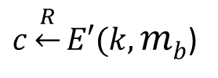
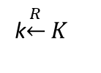


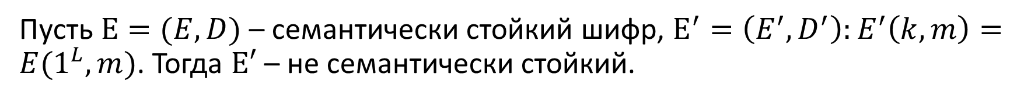
Построение атаки на семантическую стойкость
Пусть $E=(E,D)$ – семантически стойкий шифр, $E^{′}=\left(E^{′},D^{′}\right):E^{′}\left(k,m\right)=E(1^{L},m)$. Тогда $E′$ – не семантически стойкий.
$$b$$
$$m0$$
$$m1$$
Chal.
Adv. A (us)
k$\underset{←}{R}K$
$c\underset{←}{R}E′(k, mb$)
$${b^{′}←D}_{1^{L}}\left(c\right)==m_{1}$$
$$SSadv\left[A,Ε\right]=\left|\operatorname{Pr}\left[W_{0}\right]−\operatorname{Pr}\left[W_{1}\right]\right|=\left|1−0\right|=1$$

Slide 21
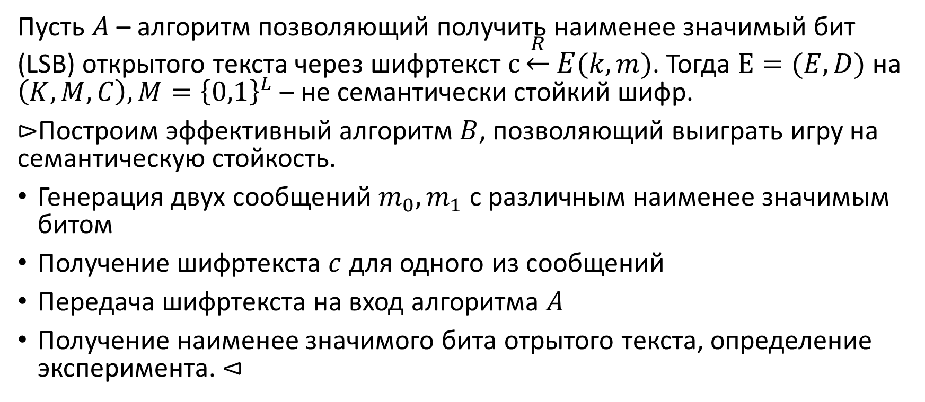
Построение атаки на семантическую стойкость (через существующую атаку)
Пусть $A$ – алгоритм позволяющий получить наименее значимый бит (LSB) открытого текста через шифртекст $с\underset{←}{R}E(k,m)$. Тогда $Ε=(E,D)$ на $\left(K,M,C\right),M={\left\{0,1\right\}}^{L}$ – не семантически стойкий шифр.
$⊳$Построим эффективный алгоритм $B$, позволяющий выиграть игру на семантическую стойкость.
Генерация двух сообщений $m_{0},m_{1}$ с различным наименее значимым битом
Получение шифртекста $c$ для одного из сообщений
Передача шифртекста на вход алгоритма $A$
Получение наименее значимого бита отрытого текста, определение эксперимента. $⊲$

Slide 22
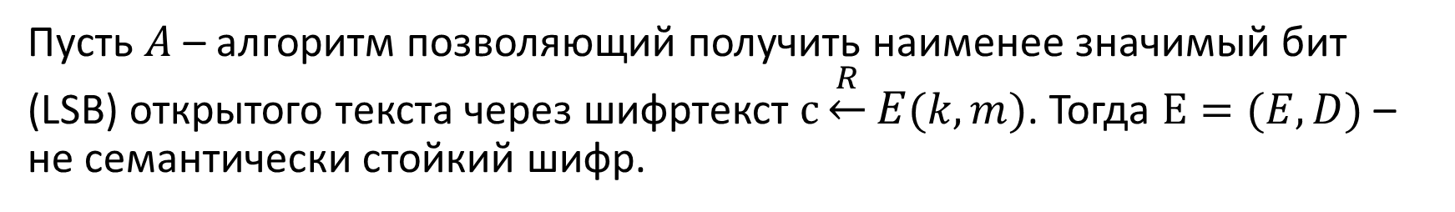
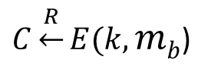


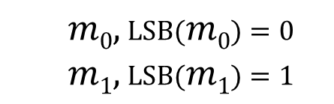
Построение атаки на семантическую стойкость (через существующую атаку)
Пусть $A$ – алгоритм позволяющий получить наименее значимый бит (LSB) открытого текста через шифртекст $с\underset{←}{R}E(k,m)$. Тогда $Ε=(E,D)$ – не семантически стойкий шифр.
b
$$m0, LSB(m0)=0$$
$$m1, LSB(m1)=1$$
Chal.
Adv. B (us)
k$\underset{←}{R}K$
$C\underset{←}{R}E(k, mb$)
$$C$$
Adv. A
(given)
$$b^{′}←LSB(mb)$$
$$SSadv\left[B,Ε\right]=\left|\operatorname{Pr}\left[W_{0}\right]−\operatorname{Pr}\left[W_{1}\right]\right|=\left|1−0\right|=1$$

Slide 23
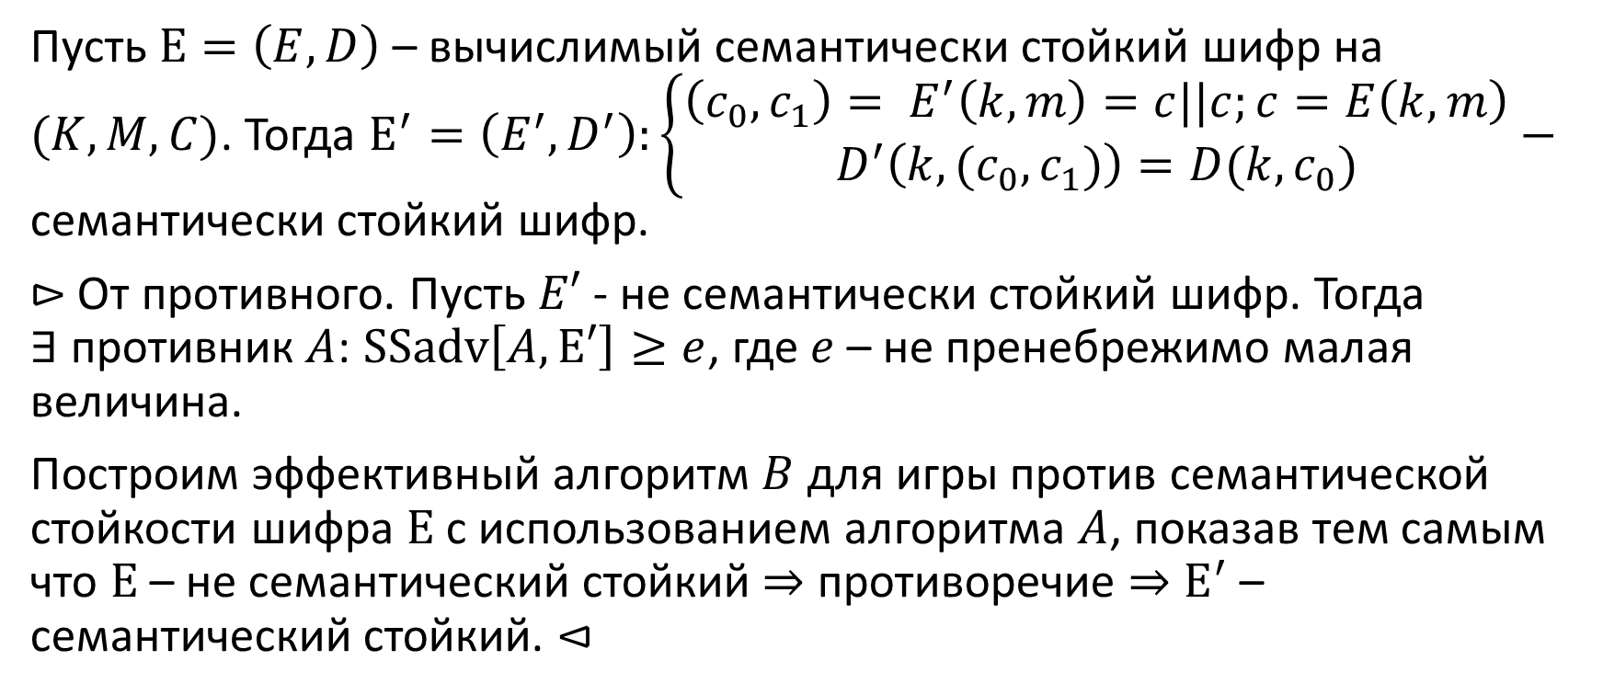
Доказательства сведением (Reduction proof)
Пусть $Ε=\left(E,D\right)$ – вычислимый семантически стойкий шифр на $(K,M,C)$. Тогда $Ε^{′}=\left(E^{′},D^{′}\right):\left\{\begin{aligned}{\left(c_{0},c_{1}\right)= E}^{′}\left(k,m\right)=c||c;c=E\left(k,m\right) \\ D^{′}\left(k,(c_{0},c_{1})\right)=D(k,c_{0})\end{aligned}\right.−$ семантически стойкий шифр.
$⊳$ От противного. Пусть $E′$ - не семантически стойкий шифр. Тогда $∃$противник$A$: $SSadv\left[A,Ε′\right]≥e$, где $e$ – не пренебрежимо малая величина.
Построим эффективный алгоритм $B$ для игры против семантической стойкости шифра $Ε$ с использованием алгоритма $A$, показав тем самым что $Ε$ – не семантический стойкий $⇒$ противоречие $⇒$ $Ε^{′}$ – семантический стойкий. $⊲$

Slide 24
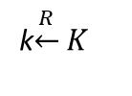






Доказательства сведением (Reduction proof)
Пусть $Ε=\left(E,D\right)$ - вычислимый семантически стойкий шифр на $(K,M,C)$. Тогда $Ε^{′}=\left(E^{′},D^{′}\right):\left\{\begin{aligned}{\left(c_{0},c_{1}\right)= E}^{′}\left(k,m\right)=c||c;c=E\left(k,m\right) \\ D^{′}\left(k,(c_{0},c_{1})\right)=D(k,c_{0})\end{aligned}\right.−$ семантически стойкий шифр.
$SSadv\left[A,Ε′\right]≥e$, где $e$ – не пренебрежимо малая величина.
b
Chal.
$m0,m1$
Adv. B
Adv. A
k$\underset{←}{R}K$
$$c\underset{←}{R}E(k, mb)$$
$$c||c$$
$$b′$$
$$SSadv\left[B,Ε\right]=SSadv\left[A,Ε′\right]≥e$$

Slide 25
Принципы доказательства стойкости и построения атак
Строим атаку имея некоторые данные (примитив A нестойкий)
Просто строим атаку в указанной модели примитива A.
или
Строим доказательство сведением (примитив A стойкий в некотором предположении стойкости другого примитива B; стойкость B => стойкость A).
От противного. Предполагаем, что примитив A НЕ стойкий.
Используя этот факт пытаемся построить атаку на примитив B.
Построили. Следовательно на B есть атака и он НЕ стойкий. Следовательно предположение, что A НЕ стойкий было неверно, и A – стойкий.

Slide 26
Связь модели семантической стойкости с реальными атаками
Есть ли связь между семантической стойкостью и, скажем, стойкостью к восстановлению сообщений (расшифровки ОТ по ШТ)
Можно ли описать атаку на восстановление сообщений в терминах игры?

Slide 27
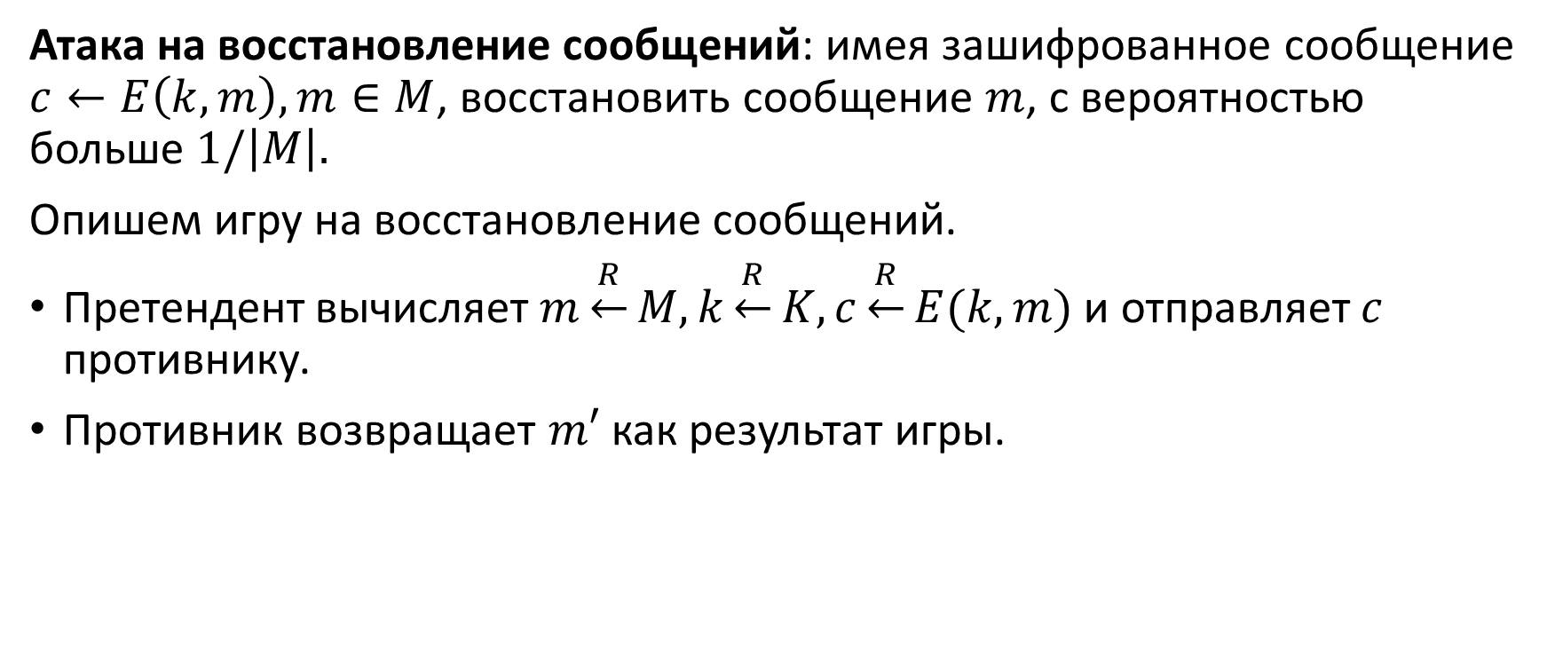
Восстановление сообщений
Атака на восстановление сообщений: имея зашифрованное сообщение $c←E\left(k, m\right),m∈M$, восстановить сообщение $m$, с вероятностью больше $1/\left|M\right|.$
Опишем игру на восстановление сообщений.
Претендент вычисляет $m\underset{←}{R}M, k\underset{←}{R}K,c\underset{←}{R}E(k,m)$ и отправляет $c$ противнику.
Противник возвращает $m′$ как результат игры.

Slide 28

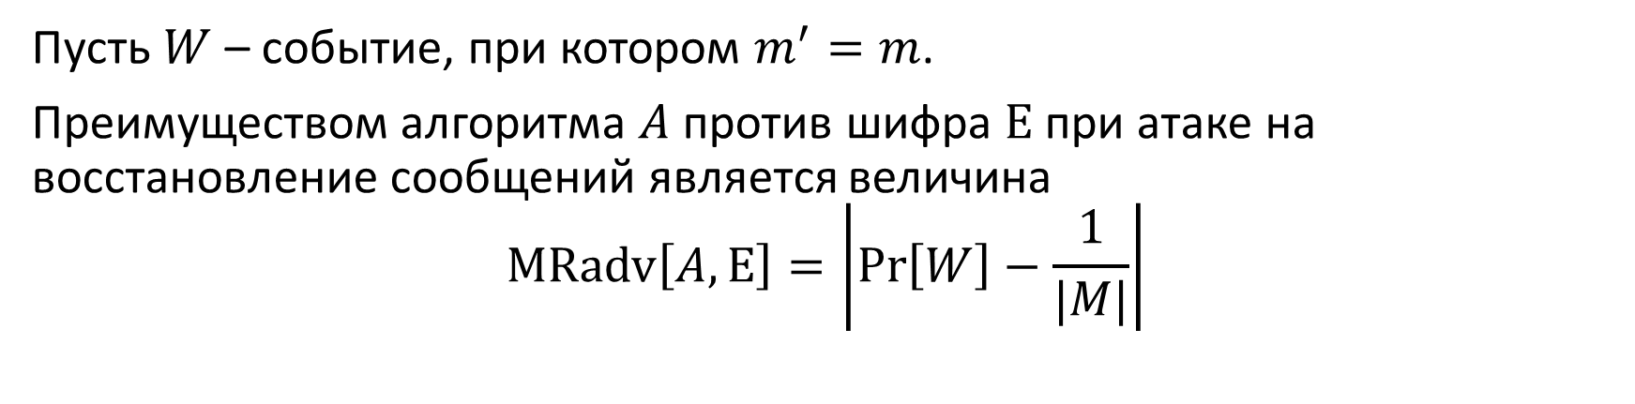

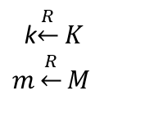

Восстановление сообщений
Chal.
$$c\underset{←}{R}E(k,m)$$
Adv. $A$
k$\underset{←}{R}K$
$$m\underset{←}{R}M$$
$$m^{′}∈M$$
Пусть $W$ – событие, при котором $m^{′}=m$.
Преимуществом алгоритма $A$ против шифра $Ε$ при атаке на восстановление сообщений является величина
$$MRadv\left[A,Ε\right]=\left|\operatorname{Pr}\left[W\right]−\frac{1}{|M|}\right|$$

Slide 29
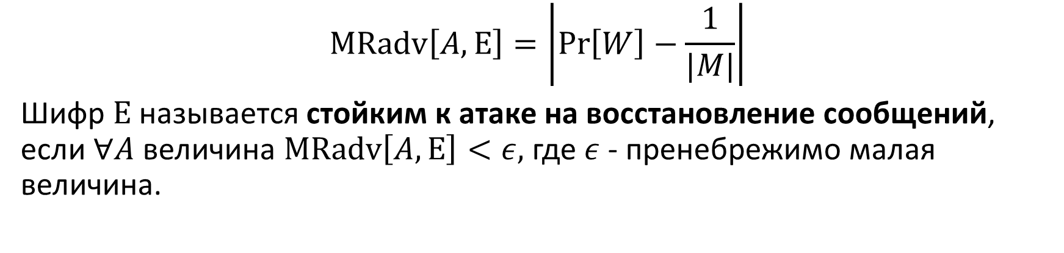
Восстановление сообщений
Chal.
$$c\underset{←}{R}E(k,m)$$
Adv. $A$
k$\underset{←}{R}K$
$$m\underset{←}{R}M$$
$$m^{′}∈M$$
$$MRadv\left[A,Ε\right]=\left|\operatorname{Pr}\left[W\right]−\frac{1}{|M|}\right|$$
Шифр $Ε$ называется стойким к атаке на восстановление сообщений, если $∀A$ величина $MRadv\left[A,Ε\right]<ε,$ где $ε$ - пренебрежимо малая величина.

Slide 30
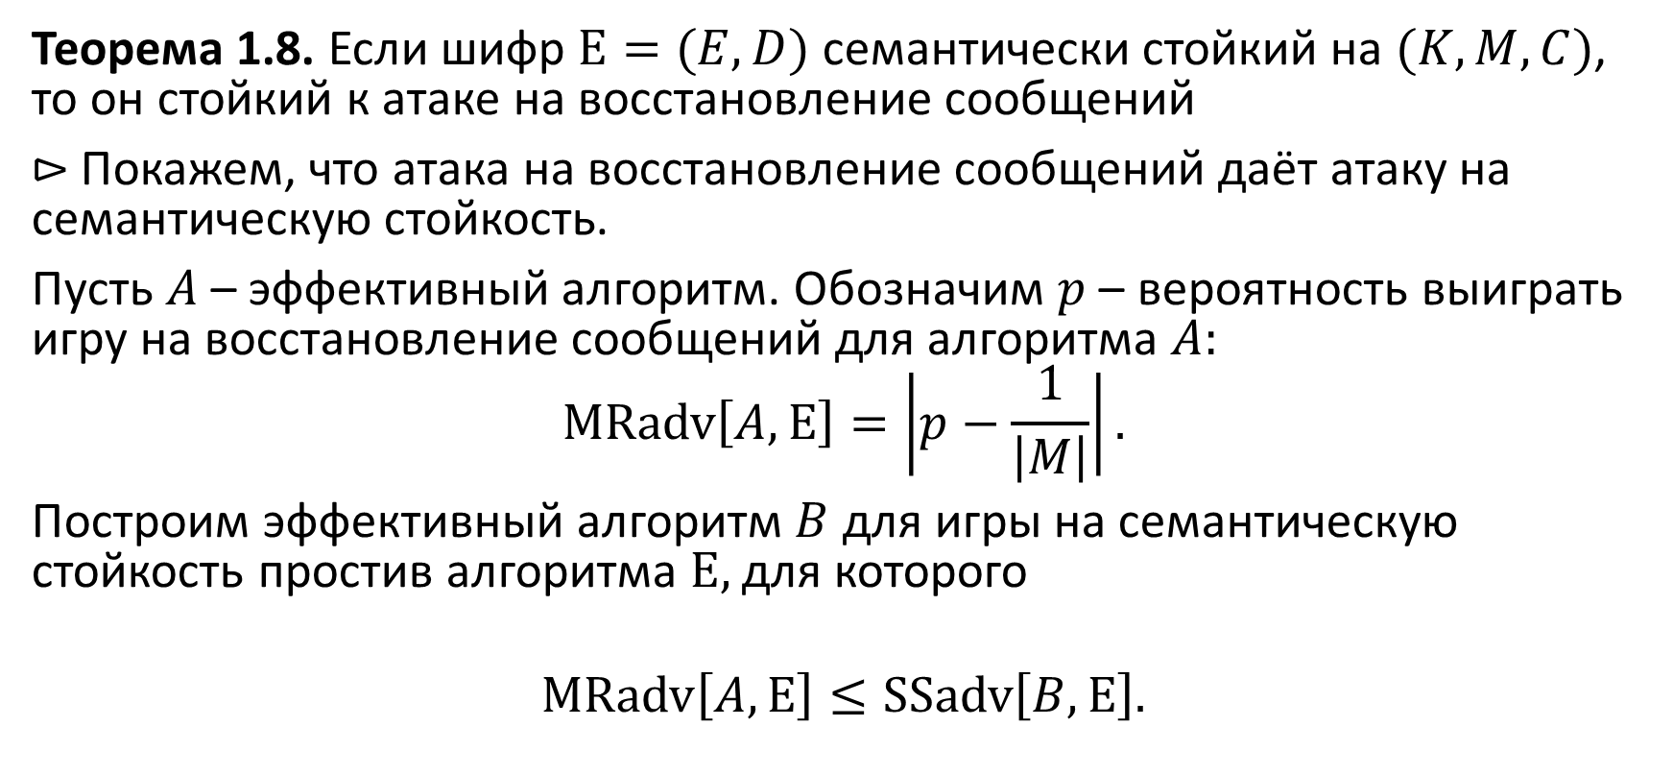
Восстановление сообщений
Теорема 1.8. Если шифр $Ε=(E,D)$ семантически стойкий на $(K,M,C)$, то он стойкий к атаке на восстановление сообщений
$⊳$ Покажем, что атака на восстановление сообщений даёт атаку на семантическую стойкость.
Пусть $A$ – эффективный алгоритм. Обозначим $p$ – вероятность выиграть игру на восстановление сообщений для алгоритма $A:$
$$MRadv\left[A,Ε\right]=\left|p−\frac{1}{\left|M\right|}\right|.$$
Построим эффективный алгоритм $B$ для игры на семантическую стойкость простив алгоритма $Ε,$ для которого
$$MRadv\left[A,Ε\right]≤SSadv\left[B,Ε\right].$$

Slide 31
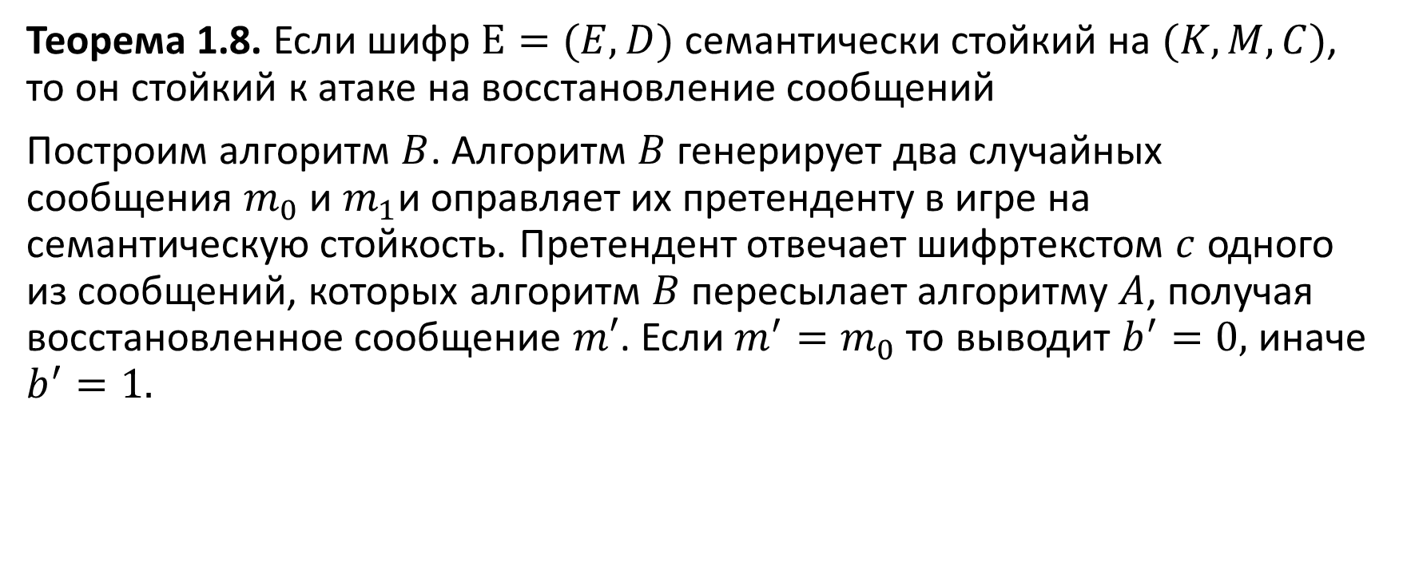
Восстановление сообщений
Теорема 1.8. Если шифр $Ε=(E,D)$ семантически стойкий на $(K,M,C)$, то он стойкий к атаке на восстановление сообщений
Построим алгоритм $B$. Алгоритм $B$ генерирует два случайных сообщения $m_{0}$ и $m_{1}$и оправляет их претенденту в игре на семантическую стойкость. Претендент отвечает шифртекстом $c$ одного из сообщений, которых алгоритм $B$ пересылает алгоритму $A$, получая восстановленное сообщение $m′$. Если $m^{′}=m_{0}$ то выводит $b^{′}=0,$ иначе $b^{′}=1.$

Slide 32
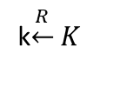





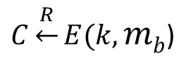

Восстановление сообщений
Теорема 1.8. Если шифр $Ε=(E,D)$ семантически стойкий на $(K,M,C)$, то он стойкий к атаке на восстановление сообщений
$$b$$
Chal.
$$m_{0},m_{1},m_{0}≠m_{1}$$
Adv. B (us)
k$\underset{←}{R}K$
$C\underset{←}{R}E(k, mb$)
$$c$$
Adv. A
(given)
$$m^{′}=?m_{1}$$
$$m′$$
$b$’

Slide 33
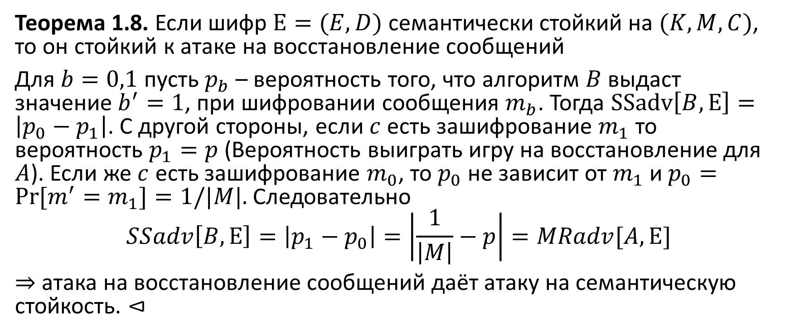
Восстановление сообщений
Теорема 1.8. Если шифр $Ε=(E,D)$ семантически стойкий на $(K,M,C)$, то он стойкий к атаке на восстановление сообщений
Для $b=0,1$ пусть $p_{b}$ – вероятность того, что алгоритм $B$ выдаст значение $b^{′}=1$, при шифровании сообщения $m_{b}$. Тогда $SSadv\left[B,Ε\right]=\left|p_{0}−p_{1}\right|$. С другой стороны, если $c$ есть зашифрование $m_{1}$ то вероятность $p_{1}=p$ (Вероятность выиграть игру на восстановление для $A$). Если же $c$ есть зашифрование $m_{0}$, то $p_{0}$ не зависит от $m_{1}$ и $p_{0}=Pr⁡[m^{′}=m_{1}]=1/|M|.$ Следовательно
$$SSadv\left[B,Ε\right]=\left|p_{1}−p_{0}\right|=\left|\frac{1}{\left|M\right|}−p\right|=MRadv[A,Ε]$$
$⇒$атака на восстановление сообщений даёт атаку на семантическую стойкость. $⊲$

Slide 34
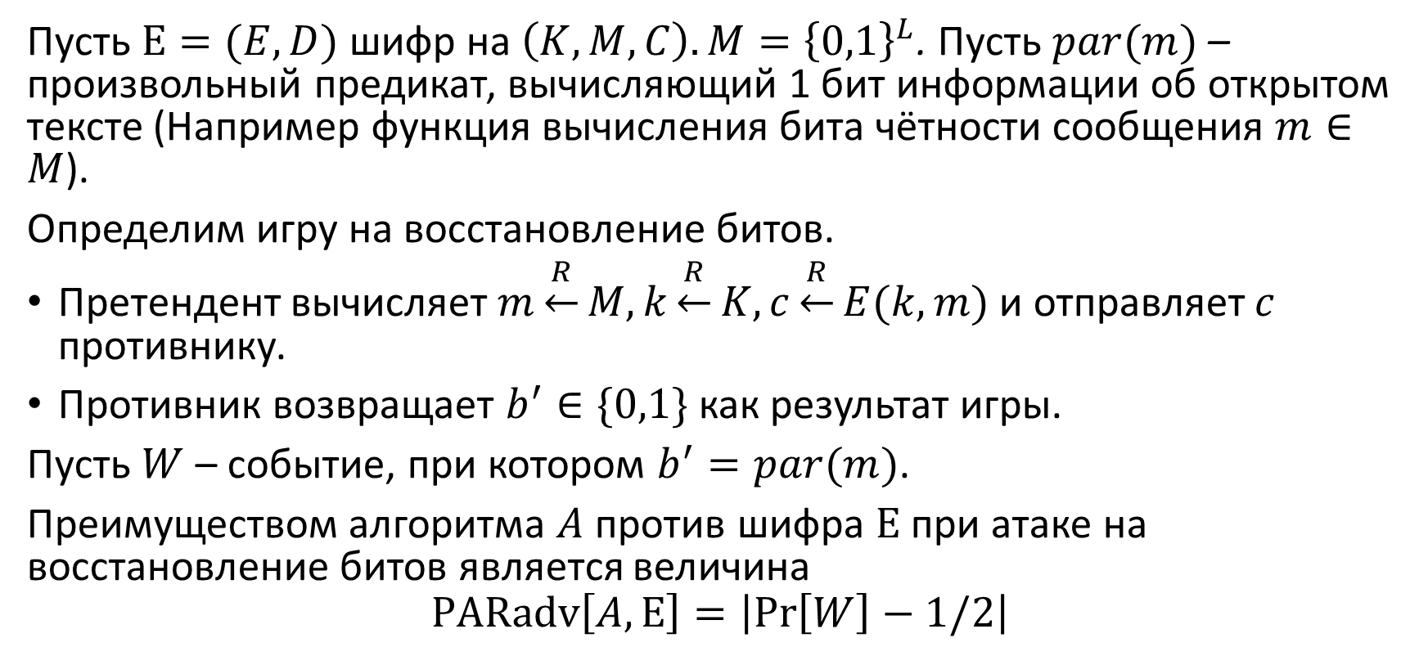
Восстановление битов сообщения
Пусть $Ε=(E,D)$ шифр на $\left(K,M,C\right). M={\left\{0,1\right\}}^{L}$. Пусть $par(m)$ – произвольный предикат, вычисляющий 1 бит информации об открытом тексте (Например функция вычисления бита чётности сообщения $m∈M$).
Определим игру на восстановление битов.
Претендент вычисляет $m\underset{←}{R}M, k\underset{←}{R}K,c\underset{←}{R}E(k,m)$ и отправляет $c$ противнику.
Противник возвращает $b^{′}∈\{0,1\}$ как результат игры.
Пусть $W$ – событие, при котором $b^{′}=par(m)$.
Преимуществом алгоритма $A$ против шифра $Ε$ при атаке на восстановление битов является величина
$$PARadv\left[A,Ε\right]=\left|\operatorname{Pr}\left[W\right]−1/2\right|$$

Slide 35

Восстановление битов сообщения
Пусть $Ε=(E,D)$ шифр на $\left(K,M,C\right). M={\left\{0,1\right\}}^{L}$. Пусть $par(m)$ – функция вычисления бита чётности сообщения $m∈M$ (здесь и далее $par:M→\left\{0,1\right\}:par(m)=⊕_{i=1}^{L}m_{i}$).
Шифр $Ε$ называется стойким к восстановлению битов, если величина $PARadv\left[A,Ε\right]<ε,$ где $ε$ – пренебрежимо малая величина.

Slide 36
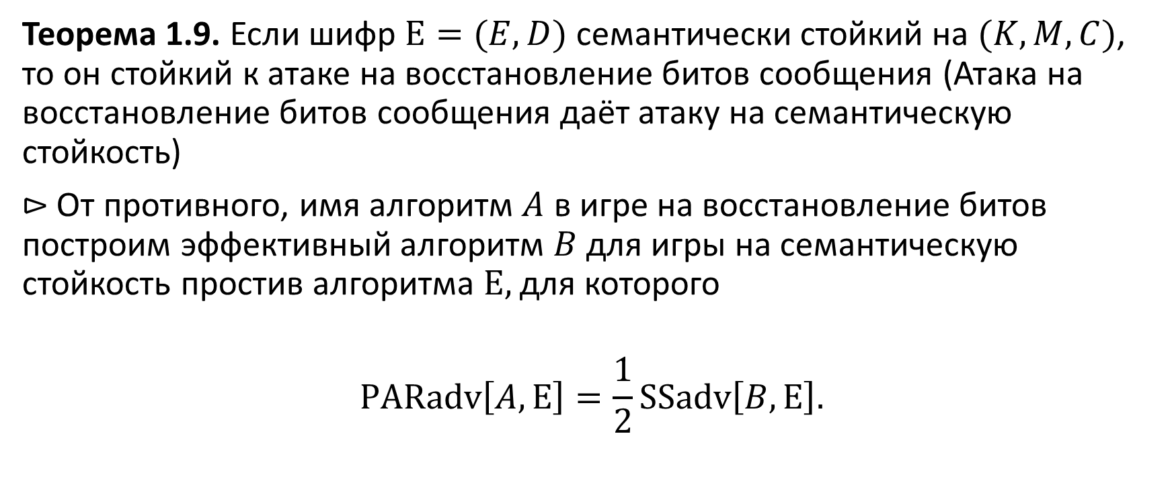
Вычисление индивидуальных битов сообщений
Теорема 1.9. Если шифр $Ε=(E,D)$ семантически стойкий на $(K,M,C)$, то он стойкий к атаке на восстановление битов сообщения (Атака на восстановление битов сообщения даёт атаку на семантическую стойкость)
$⊳$ От противного, имя алгоритм $A$ в игре на восстановление битов построим эффективный алгоритм $B$ для игры на семантическую стойкость простив алгоритма $Ε,$ для которого
$$PARadv\left[A,Ε\right]=\frac{1}{2}SSadv\left[B,Ε\right].$$

Slide 37

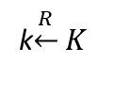





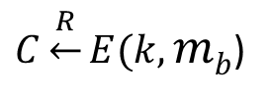

Вычисление индивидуальных битов сообщений
Теорема 1.9. Если шифр $Ε=(E,D)$ семантически стойкий на $(K,M,C)$, то он стойкий к атаке на восстановление битов сообщения (Атака на восстановление битов сообщения даёт атаку на семантическую стойкость)
Противник $B$ генерирует сообщения $m_{0},m_{1}←m_{0}⊕(0^{L−1}1)$ и отправляет претенденту, получая шифртекст $c$, который он передаёт алгоритму $A$. После получения значения $b′′$ если $b^{′′}={par(m}_{0})$ то $b^{′}=0,$ иначе 1.
Chal.
$$m_{0},m_{1}$$
Adv. B (us)
$$b$$
k$\underset{←}{R}K$
$C\underset{←}{R}E(k, mb$)
$$c$$
Adv. A
(given)
$$b^{′′}=?{par(m}_{0})$$
$$b^{′′}=par(mb)$$
$b$’

Slide 38
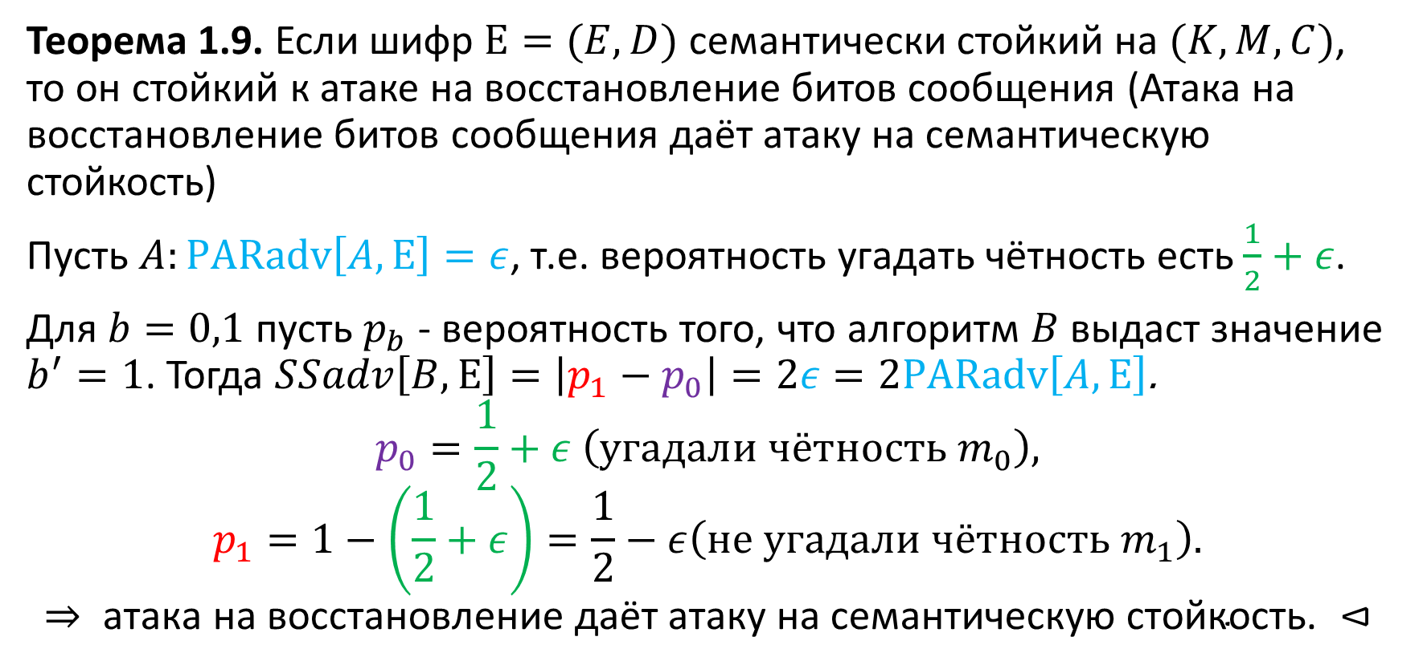
Вычисление индивидуальных битов сообщений
Теорема 1.9. Если шифр $Ε=(E,D)$ семантически стойкий на $(K,M,C)$, то он стойкий к атаке на восстановление битов сообщения (Атака на восстановление битов сообщения даёт атаку на семантическую стойкость)
Пусть $A:PARadv\left[A,Ε\right]=ε$, т.е. вероятность угадать чётность есть $\frac{1}{2}+ε$.
Для $b=0,1$ пусть $p_{b}$ - вероятность того, что алгоритм $B$ выдаст значение $b^{′}=1$. Тогда $SSadv\left[B,Ε\right]=\left|p_{1}−p_{0}\right|=2ε=2PARadv\left[A,Ε\right]$.
$$p_{0}=\frac{1}{2}+ε \left(угадали чётность m_{0}\right),$$
$$p_{1}=1−\left(\frac{1}{2}+ε\right)=\frac{1}{2}−ε\left(не угадали чётность m_{1}\right). ⇒ \text{атака на восстановление даёт атаку на семантическую стойкость.} ⊲$$

Slide 39

Семантическая стойкость (альтернативная формулировка)
Теорема 1.10. (обобщение 1.9) Пусть задана игра на семантическую стойкость для алгоритма $A$ против шифра $Ε=(E,D)$ на $(K,M,C)$. Определим ${SSadv}^{∗}\left[A,Ε\right]=\left|\operatorname{Pr}\left[W\right]−\frac{1}{2}\right|, где W−$ событие, при котором $b^{′}=b$. Тогда $SSadv \left[A,Ε\right]=2∗{SSadv}^{∗}\left[A,Ε\right]$
$⊳$доказательство аналогично Теореме 1.9. $⊲$

Slide 40
Выводы
Модель абсолютно стойкого шифра делает его сложно применимым в практическом смысле
Требуется размер ключа равный размеру сообщения
Невозможно добиться стойкости при переменной длине сообщений
Семантически стойкий шифр – ослабленная модель абсолютно стойкого шифра, пригодная для практического применения
Стойкость к восстановлению сообщений
Стойкость к восстановлению битов сообщений
Игровая модель – модель, позволяющая вводить определения стойкости для криптографический примитивов
Доказательства стойкости методом сведения (reduction)
Построение атак через моделирование игры

Slide 41

Тест.
Определение абсолютной стойкости через вероятность (без предиката):
Пусть $Ε=(E,D)$ – шифр шеннона над $\left(K,M,C\right), k∈_{R}K$
$∀m_{0},m_{1}∈M$ и $c∈C$ имеем:
$$\operatorname{Pr}\left[???\right]=Pr⁡[????]$$
Положить телефон экраном вниз справа от себя
Не разговаривать с соседями
Не пользоваться конспектами и электронными устройствами
Написать номер (по таблице) и ФИО на листочке
Написать краткий ответ на вопрос
Дождаться окончания теста

Slide 42
Тест.
Определение абсолютной стойкости через предикат
Положить телефон экраном вниз справа от себя
Не разговаривать с соседями
Не пользоваться конспектами и электронными устройствами
Написать номер (по таблице) и ФИО на листочке
Написать краткий ответ на вопрос
Дождаться окончания теста

